Slide 1
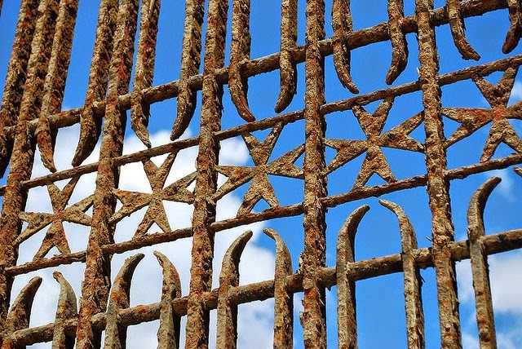
Khởi động
Nêu hiện tượng quan sát được ở hình sau

Slide 2


Khởi động
Viết phương trình hoá học của các phản ứng xảy ra trong các trường hợp sau:
Đốt than có thành phần chính là carbon trong không khí. Carbon tác dụng với oxygen sinh ra khí carbon dioxide (CO₂)
Aluminium cháy trong oxygen tạo thành aluminium oxide (Al₂O₃)
Đáp án
C + O₂ $\underset{→}{t^{0}}$ CO₂
4Al + 3O₂ $\underset{→}{t^{0}}$ 2Al₂O₃

Slide 3



Bài 11
OXIDE

Slide 4
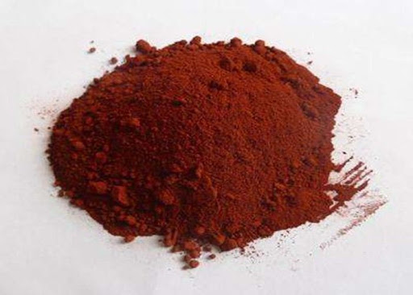
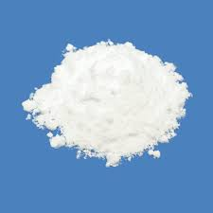
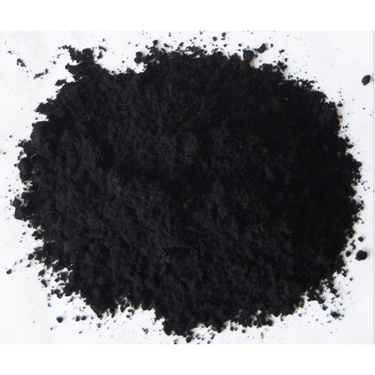
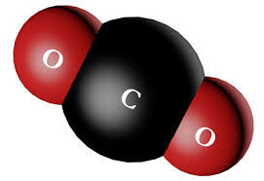
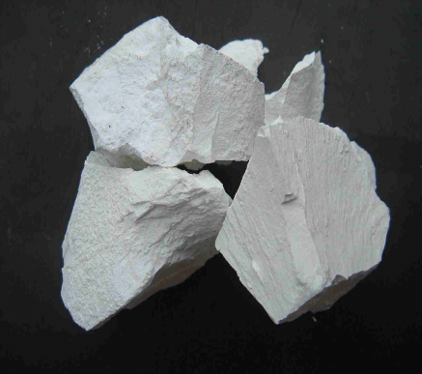
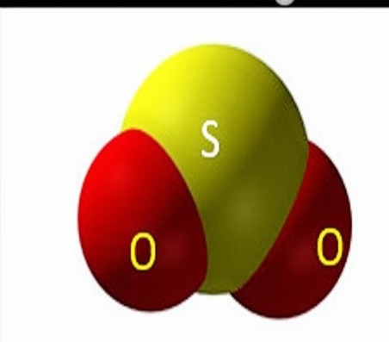
I. Khái niệm
MỘT SỐ OXIDE THƯỜNG GẶP
Cột 1 | Cột 2 (tên gọi) | Cột 3 | Cột 4(tên gọi)
 | Iron( III) Oxide |  | diphosphorus pentoxide
 | Copper (II) Oxide |  | Carbon dioxide
 | Cancium Oxide |  | Sulfur dioxide
Fe₂O₃
P₂O₅
CuO
CO₂
SO₂
CaO

Slide 5
Công thức oxide | Tên gọi oxide
 | Iron( III) Oxide
 | Copper (II) Oxide
 | Cancium Oxide
 | diphosphorus pentoxide
 | Carbon dioxide
 | Sulfur dioxide
THẢO LUẬN
1. Các oxide trên được tạo ra từ bao nhiêu nguyên tố hóa học?
2. Các oxide trên có đặc điểm gì giống nhau và khác nhau trong thành phần hóa học?
3. Đề xuất khái niệm của Oxide là gì?
4. Dựa vào thành phần hóa học có thể chia oxide ra thành mấy loại?
1. Fe₂O₃
2 nguyên tố
2. CuO
3. CaO
Giống: Đều chứa nguyên tố O trong phân tử
Khác nhau:
+ Oxide 1,2,3: Có nguyên tố kim loại lk với O
+ Oxide 4,5,6: Có nguyên tố phi kim lk với O
4. P₂O₅
5. CO₂
6. SO₂
Oxide là hợp chất của Oxygen với một
nguyên tố khác.
2 loại

Slide 6
I. Khái niệm
- Oxide là hợp chất của oxygen với một nguyên tố khác.
? 1. Trong các chất sau đây, chất nào là oxide: BaO, K₂SO₄, CaCO₃, SO₂, NaCl, CuO
Đáp án:
Các chất là oxide: BaO, SO₂, CuO
Các oxide được tạo thành do sự tác dụng của kim loại hoặc phi kim với oxygen

Slide 7



Bài tập 1: Hãy viết các phương trình hoá học của các phản ứng xảy ra giữa oxygen và các đơn chất kim loại, phi kim để tạo ra các oxide sau:
Các chất là oxide: BaO, SO₂, CuO
Đáp án
2Ba + O₂ $\underset{→}{t^{0}}$ 2 BaO
2Cu + O₂ $\underset{→}{t^{0}}$ 2CuO
S+ O₂ $\underset{→}{t^{0}}$ SO₂

Slide 8


II. Phân loại
Kim loại + Khí Oxygen $\underset{→}{t^{0}}$ Oxide kim loại
VD: BaO, CuO
2Ba + O₂ $\underset{→}{t^{0}}$ 2BaO
Dựa vào thành phần hóa học
2Cu + O₂ $\underset{→}{t^{0}}$ 2CuO
S+ O₂ $\underset{→}{t^{0}}$ SO₂
C + O₂ $\underset{→}{t^{0}}$ CO₂
VD: CO₂, SO₂
Phi kim + Khí Oxygen $\underset{→}{t^{0}}$ Oxide Phi kim

Slide 9
II. Phân loại
Oxide base
Tác dụng được với dung dịch acid
VD: BaO, CuO
Dựa vào tính chất hóa học
Oxide acid
Tác dụng được với dung dịch base
VD: CO₂, SO₂
Oxide trung tính.
Không tác dụng với dung dịch acid, base
VD: CO, NO
Oxide lưỡng tính.
Tác dụng với cả dung dịch acid, base
VD: ZnO, Al₂O₃

Slide 10
ĐỌC TÊN OXIDE
----------------------------------------
* Nguyên tố chỉ có 1 hóa trị:
Tên oxide = tên nguyên tố + oxide
ZnO :
Al₂O₃ :
Zinc oxide
Aluminium oxide
* Kim loại có nhiều hóa trị:
Tên oxide = tên nguyên tố (kèm hóa trị) + oxide
Fe₂O₃ :
CuO:
Iron (III) oxide
Copper (II) oxide

Slide 11
ĐỌC TÊN OXIDE
----------------------------------------
* Phi kim có nhiều hóa trị:
Tên oxide= (tiền tố của Phi Kim) tên Phi Kim + (tiền tố của oxygen) oxide
Tiền tố (chỉ số nguyên tử )
1 – mono; 2 – di ; 3 – tri ; 4 – tetra ; 5 – penta
Tiền tố mono chỉ gọi cho nguyên tố O
Gọi tên của:
+ SO₂ :
+ SO₃ :
+ P₂O₅:
Sulfur dioxide
Sulfur trioxide
Diphosphorus pentaoxide

Slide 12
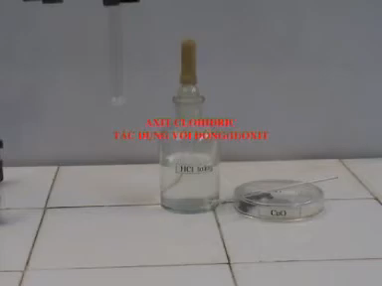
III. Tính chất hóa học
1. Oxide base tác dụng với dung dịch acid
C1. Nêu hiện tượng?
C2. Có phản ứng hóa học xảy ra hay không?
Bột CuO màu đen tan dần dung dịch từ không màu chuyển sang màu xanh lam
CuO đã phản ứng với dung dịch HCl
CuO + 2HCl → CuCl₂ + H₂O
Oxide Base + Acid → Muối + Nước

Slide 13
Bài tập .Viết PTHH khi cho Fe₂O₃, Na₂O tác dụng với dung dịch Acid HCl
Fe₂O₃ + 6HCl → 2FeCl₃ + 3H₂O
Na₂O + 2HCl → 2NaCl + H₂O

Slide 14
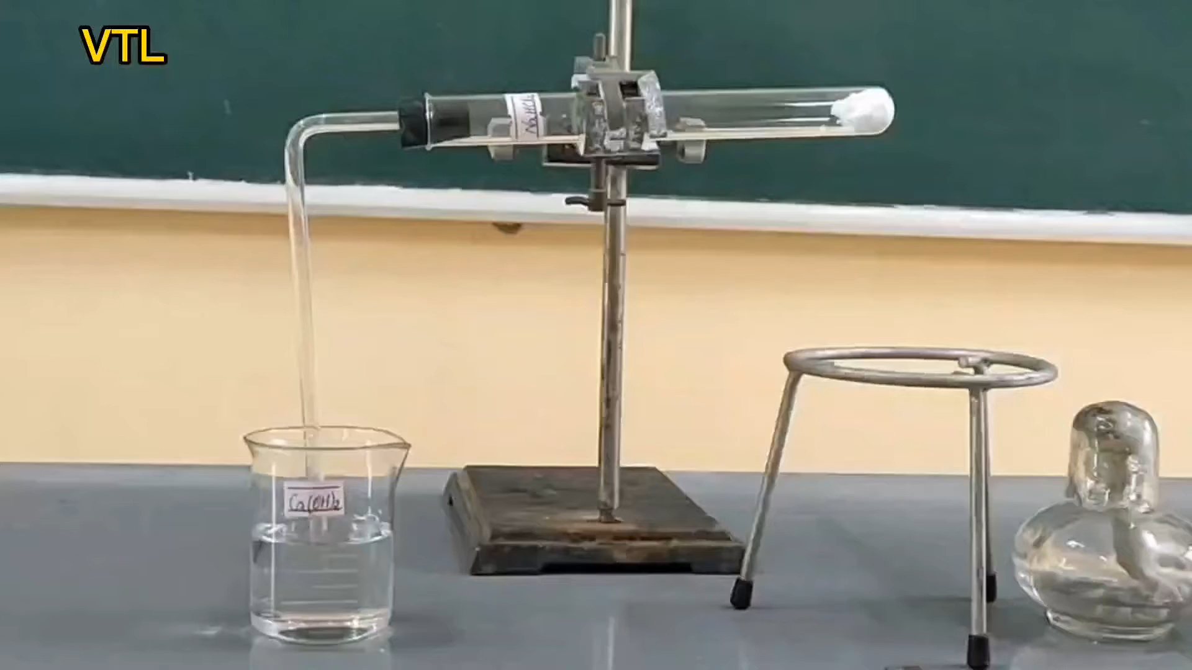

Slide 15
III. Tính chất hóa học của oxide
2. Oxide acid tác dụng với dung dịch base
C1. Nêu hiện tượng?
C2. Có phản ứng hóa học xảy ra hay không?
Dung dịch nước vôi trong Ca(OH)₂ bị đục.
CO₂ đã phản ứng với dung dịch Ca(OH)₂
CO₂ + Ca(OH)₂ → CaCO₃ + H₂O
Oxide acid + Base → Muối + Nước

Slide 16
Bài tập 2. Viết PTHH khi cho SO₂, SO₃ tác dụng với dung dịch base NaOH
SO₂ + 2 NaOH → Na₂SO₃ + H₂O
SO₃ + 2NaOH → Na₂SO₄ + H₂O

Slide 17
III. Tính chất hóa học
1. Oxide base tác dụng với dung dịch acid
Các oxide base (như CuO, Na₂O, CaO, Fe₂O₃ ..) phản ứng với dung dịch acid tạo thành muối và nước.
CuO + H₂SO₄ → CuSO₄ + H₂O.
Fe₂O₃ + 6HCl → 2FeCl₃ + 3H₂O.
2. Oxide acid tác dụng với dung dịch base
Oxide acid (CO_{2,} SO₂, SO₃ …) tác dụng với dung dịch base tạo thành muối và nước.
CO₂ + Ca(OH)₂ → CaCO₃ + H₂O
SO₂ + Ca(OH)₂ → CaSO₃ + H₂O.
Oxide lưỡng tính tác dụng được với acid và dung dịch base tạo thành muối và nước như ZnO, Al₂O₃, Cr₂O₃
Oxide trung tính không tác dụng được với Acid và Base như CO, NO

Slide 18
BÀI TẬP
Oxide | NaOH(Sodium Hydroxide) | H₂SO₄(Sulfuric acid)
Al₂O₃
NO
CaO
P₂O₅
x
x
x
x

Slide 19


Trò chơi: Ghép hình
CTHH
Tên gọi
Phân loại
N₂O
CO
Di Nitrogen mono Oxide
Zinc oxide
Oxide Acid
BaO
P₂O₅
Sulfur di oxide
Potassium oxide
Oxide Base
ZnO
K₂O
Chromium (II)oxide
Barium oxide
Oxide trung tính
NO₂
SO₂
Nitrogen dioxide
Carbon mono oxide
Oxide lưỡng tính
Cr₂O₃
Al₂O₃
Alumium Oxide
di Phosphorus Pentoxide

Slide 20
Trò chơi: Ghép hình
N₂O
Di Nitrogen mono Oxide
Oxide Acid
BaO
Barium oxide
Oxide Base
ZnO
Zinc oxide
Oxide lưỡng tính
NO₂
Nitrogen dioxide
Oxide Acid
Cr₂O₃
Chromium (III)oxide
Oxide lưỡng tính
CO
Carbon mono oxide
Oxide trung tính
P₂O₅
di Phosphorus Pentoxide
Oxide Acid
K₂O
Potassium oxide
Oxide Base
SO₂
Sulfur di oxide
Oxide Acid
Al₂O₃
Alumium Oxide
Oxide lưỡng tính

Slide 21

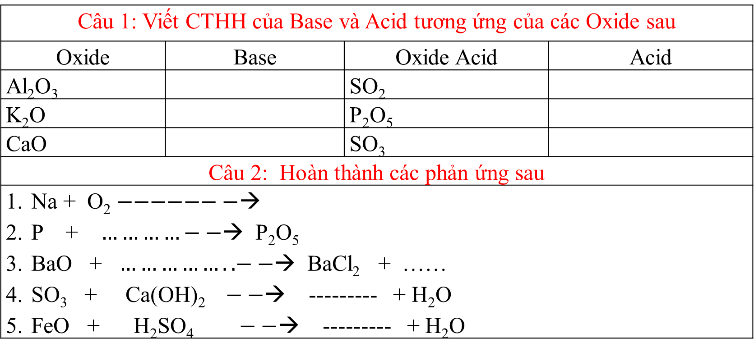
PHIẾU HỌC TẬP 1
Câu 1: Viết CTHH của Base và Acid tương ứng của các Oxide sau
Oxide | Base | Oxide Acid | Acid
Al₂O₃ |  | SO₂
K₂O |  | P₂O₅
CaO |  | SO₃
Câu 2: Hoàn thành các phản ứng sau
Na + O₂ $−−−−−−−$→ P + $…………−−$→ P₂O₅ BaO + $……………..−−$→ BaCl₂ + …… SO₃ + Ca(OH)₂$−−$→ --------- + H₂O FeO + H₂SO₄ $−−$→ --------- + H₂O

Slide 22
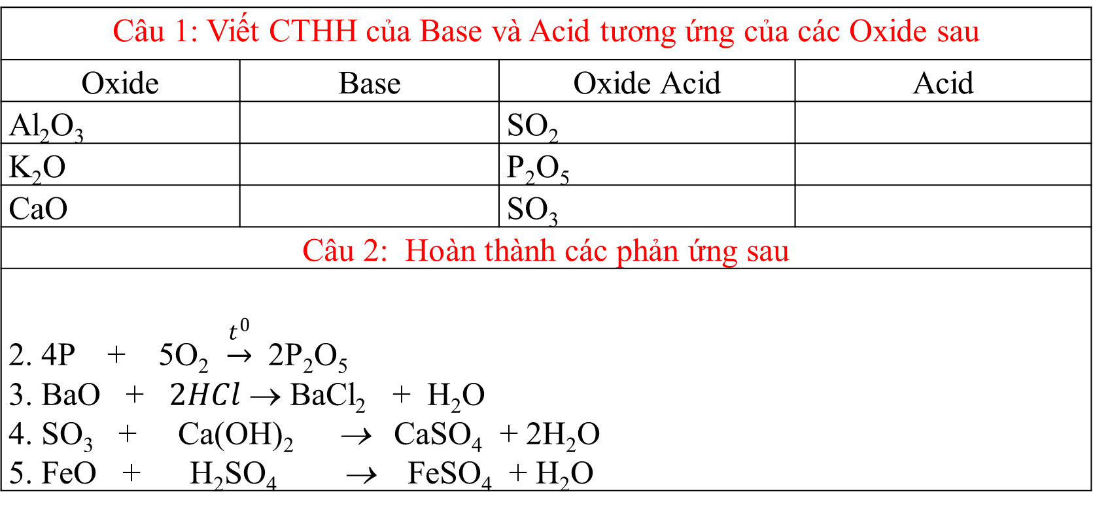
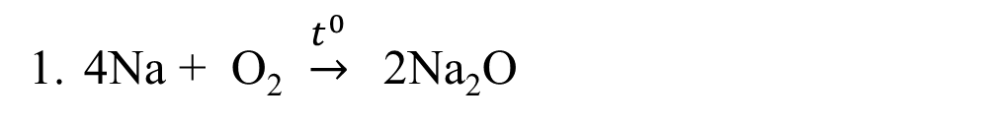
PHIẾU HỌC TẬP 1
Câu 1: Viết CTHH của Base và Acid tương ứng của các Oxide sau
Oxide | Base | Oxide Acid | Acid
Al₂O₃ |  | SO₂
K₂O |  | P₂O₅
CaO |  | SO₃
Câu 2: Hoàn thành các phản ứng sau
2. 4P + 5O₂ $\underset{→}{t^{0}}$ 2P₂O₅ 3. BaO + $2HCl$ → BaCl₂ + H₂O 4. SO₃ + Ca(OH)₂ → CaSO₄ + 2H₂O 5. FeO + H₂SO₄ → FeSO₄ + H₂O
Al(OH)₃
SO₃
KOH
H₃PO₄
Ca(OH)₂
H₂SO₄
4Na + O₂ $\underset{→}{t^{0}}$ 2Na₂O

Slide 23
Câu 1. SO₂ là oxide:
A. Oxide acid. B. Oxide base. C. Oxide trung tính. D. Oxide lưỡng tính.
Câu 2. Oxide nào sau đây là oxide base?
A. P₂O₅. B. SO₂. C. CaO. D. CO.
Câu 3. Oxide nào sau đây là oxide lưỡng tính?
A. BaO. B. Al₂O₃. C. SO₃. D. MgO.
Câu 4. Dãy các chất đều là oxide base?
A. CuO, CO_{2,} CaO. Na₂O. B. CO₂, SO₂, P₂O₅, N₂O₅.
C. CuO, MgO, K₂O, CaO. D. CO₂, CaO, FeO, CuO.
Câu 5. Dãy nào sau đây là oxide acid?
A. CO₂, SO₃, P₂O₅ , N₂O₅. B. MgO, ZnO, CO, CaO.
C. FeO, MgO, Na₂O, BaO. D. CO, ZnO, Al₂O_{3,} N₂O₅.

Slide 24

Câu 6. Bóng cười (funkyl ball hoặc Hippycrack) hay còn gọi là khí gây cười là một chất khí không màu, không mùi. Khi người dùng hít vào cho cảm giác hưng phấn, vui vẻ. Bên cạnh đó, người dùng gặp ảo giác và các triệu chứng đau đầu, nôn, mệt mỏi, rùng mình, … Thành phần chính của bóng cười là khí :
A. NO₂. B. N₂O. C. NO. D. CO.

Slide 25
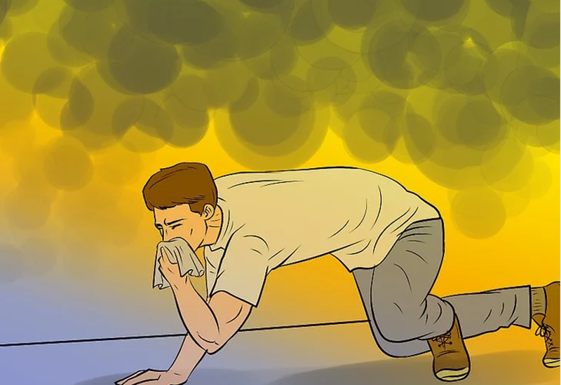
Câu 7. Một trong những nguyên nhân gây tử vong của nhiều vụ cháy là do nhiễm độc khí X. Khi vào cơ thể, khí X kết hợp với hemoglobin, làm giảm khả năng vận chuyển oxygen của máu. Khí X là:
A. N₂. B. H₂. C. CO. D. CO₂.

Slide 26
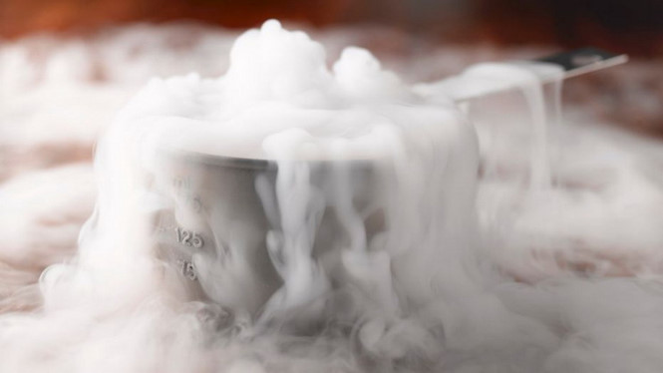
Câu 8. ‘‘Nước đá khô” không nóng chảy mà dễ thăng hoa nên được dùng để tạo môi trường lạnh và khô, rất tiện cho việc bảo quản thực phẩm. ‘‘Nước đá khô” là :
A. CO rắn B. SO₂ rắn C. CO₂ rắn D. H₂O rắn

Slide 27
Câu 9. Cho 2,479 lít khí CO₂ ở điều kiện chuẩn tác dụng vừa đủ với dung dịch barium hydroxide tạo bari cacbonat và nước. Khối lượng barium carbonate tạo ra là: A. 9,85 gam. B. 19,7 gam. C. 39,4 gam. D. 29,55 gam.

Slide 28
Nhiệm vụ giao về nhà
Phân tích về nhân gây ra hiện tượng hiệu ứng nhà kính và đề xuất một số giải pháp hiệu quả để giảm thiểu hiệu ứng nhà kính.
Nội dung:
+ Nêu được hiệu ứng nhà kính là gì:
+ Nguyên nhân gây ra hiệu ứng nhà kính thể hiện rõ PTHH
+ Đề xuất được ít nhất 2 giải pháp
- Hình Thức: Sạch, đẹp, có thể viết tay, word, Power point, Video có thể hiện thông tin cá nhân.
NHÓM

Slide 29
Các tiêu chí | Yêu cầu | Điểm tối đa
Nội dung Bảo đảm chính xác, khoa học thể hiện được đầy đủ các yêu cầu sau | 5 điểm
 | -Nêu được khái quát về hiện tượng hiệu ứng nhà kính | 1
 | - Nêu được nguyên nhân gây ra hiệu ứng nhà kính | 2
 | Đề xuất được giải pháp giảm thiểu hiệu nhứng nhà kính | 2
Hình thức trình bày Rõ ràng, sạch sẽ, khoa hoc, có nhiều hình ảnh | 4 điểm
 | -Có sử dụng nhiều hình ảnh tư liệu -Sử dụng it hình ảnh tư liệu Không có hình ảnh, tư liệu | 4 3 2
Sáng tạo | 1 điểm

